Slide 1
Ergonomie pracovního místa
Mgr. Lenka Dovrtělová, Ph.D.
Katedra podpory zdraví FSpS MU

Slide 2
Definice ergonomie
Věda zabývající se optimalizací lidské činnosti.
Dle definice se jedná o mezioborovou disciplínu jejímž cílem je dosáhnout přizpůsobení pracovních podmínek výkonnostním možnostem člověka

Slide 3
Cíl ergonomie
Cílem disciplíny ergonomie je, aby používané předměty a nástroje svým tvarem co nejlépe odpovídaly pohybovým možnostem případně rozměrům lidského těla.

Slide 4
Oblasti ergonomie - základní
  Fyzická ergonomie (se zabývá vlivem pracovního prostředí na lidské zdraví)
  Kognitivní ergonomie (je zaměřena na psychologické aspekty pracovní činnosti – psychická zátěž, procesy rozhodování, pracovní stres, interakce člověk – počítač
  Organizační ergonomie (je zaměřena na optimalizaci sociotechnických systémů včetně jejich organizačních struktur)

Slide 5
Oblasti ergonomie - speciální
  Myoskeletální ergonomie (zabývá se prevencí profesionálně podmíněných onemocnění pohybového aparátu)
  Psychosociální ergonomie (zabývá se psychologickými požadavky práce a stresovými faktory)
  Participační ergonomie (podstatou je spoluúčast zaměstnanců na úpravě pracovního místa)
  Rehabilitační ergonomie (zaměřuje se na profesní přípravu handicapovaných osob)

Slide 6
Legislativa a ergonomie
Ergonomické požadavky a doporučení jsou předmětem řady právních ustanovení. Jsou to zejména normy ČSN, ISO, EN

Slide 7
Kritéria a parametry ergonomického hodnocení pracovních systémů
Pracovní systém
  Systém skládající se z osob a pracovního zařízení, jejichž součinností v rámci pracovního procesu je plněn určitý pracovní úkol na pracovním místě.

Slide 8
Nejdůležitější kritéria a parametry ergonomického hodnocení pracovních systémů
Podlahová plocha pro jednoho pracovníka
  Při denním osvětlení: min. nezastavěná plocha 2 m² v umělém osvětlení a ovzduší: 5 m²
Světlá výška pracoviště
  Minimální světlá výška při denním osvětlení je 2,5 m až 3,25 m podle velikosti plochy. Při umělém osvětlení a ovzduší je to 3,0 až 4,5 m.
Vzdušný prostor
  Minimální vzdušný prostor na jednoho pracovníka při denním osvětlení je 12m³ až 18 m³ podle typu pracovní pozice, při umělém osvětlení a ovzduší to je 20 m³ až 30 m³
Pracovní prostor
  Rozměry pracovního místa musí odpovídat tělesným rozměrům pracovníků, pracovní poloze, typům stojů, Vzdálenosti mezi používanými technickými zařízeními a stěnami, chodbami, dveřmi musí umožňovat bezpečný pohyb, popř. únik.

Slide 9
Pracovní (manipulační) rovina
  Výška pracovní roviny nad podlahou při práci vsedě a vstoje by měla být přibližně stejná jako je výška lokte nad podlahou. Pro českou populaci je při práci vstoje rozpětí 95 – 120 cm, při práci vsedě 20 – 35 cm nad sedadlem
Prostor pro dolní končetiny
  Minimální výška prostoru pro nohy je 60 cm nad podlahou, šířka i hloubka 50 cm. Optimum hloubky je 70 cm
Pracovní poloha
  Fyziologicky nejvhodnější pracovní poloha je střídání sedu a stoje. Pokud je pracovní poloha nefyziologická, je třeba ji střídat s fyziologickou a nebo s přestávkami
Pracovní pohyby
  By měly odpovídat fyziologickým pohybovým stereotypům, s nízkým podílem statické práce

Slide 10
Fyzická namáhavost práce
  Hodnotí se pomocí energetického výdeje. Jednotkou je megajoul. U mužů je průměrný en. Výdej 4,5 MJ – 6,8 MJ. U žen od 3,4 MJ – 4,5 MJ
Manipulace s břemeny
  Limity hmotnosti břemen při jejich manipulaci jsou závislé na dráze břemene, vzdálenosti od těžiště těla, pracovní poloze, vzdálenosti přenášení, pohlaví a věku.
Zrakové podmínky
  Hodnoty osvětlení nesmí být na trvalém pracovišti nižší než 200 lx, v místnostech bez denního osvětlení alespoň 300 lx.

Slide 11
Barevné řešení prostředí a technických zařízení
  Při volbě barevných odstínů je nutno uvážit tyto okolnosti: druh převládající činnosti, velikost a tvar prostoru, mikroklimatické podmínky. Barevné řešení strojů musí odpovídat bezpečnostnímu významu barev. Odrazivost stropu: 70 – 90%, stěn a pracovní desky 50 – 60%, podlahy 10 – 30%
Akustické podmínky
  Nejvyšší přípustná hladina pro fyzickou práci s ohledem na škodlivý účinek na sluch je 85dB. Při koncepční práci s převahou tvořivého myšlení je limit 40dB. Intenzita akustických informací (havárie) musí být min. o 10dB vyšší než hluk pozadí . Význam jednotlivých stavů musí být rozlišitelný kolísáním frekvencí
Mikroklimatické podmínky
  Optimální teplota v létě: 23st. a neměla by překročit 26st. V zimním období je optimální teplota 20 – 24 st. Relativní vlhkost vzduchu je nejvhodnější mezi 40 a 60%
Psychosociální podmínky
  Hodnotí se potenciální příčiny stresorů a mikrostresorů, které nepříznivě ovlivňují pracovní pohodu.

Slide 12
Adaptace na pracovní podmínky
Pracovní výkon kromě fyzické zdatnosti závisí na schopnosti přizpůsobit se podmínkám práce a prostředí
Schopnost adaptace, ať fyziologické, či sociálně – psychologické je generalizovaná reakce týkající se různých systémů organismu. Selhání adaptačního procesu zejména v souvislosti s nezvládnutím nároků na psychické funkce může být příčinou vzniku různých únavových projevů, neurotických potíží a psychosomatických onemocnění

Slide 13
Stres – stresory – zátěž
Stresem se obecně označuje reakce či odezva organismu na působení určitého činitele (stresoru).
Pracovní zátěž je dána mírou vyváženosti mezi výkonovou kapacitou člověka na jedné straně a požadavky úkolů a podmínkami na straně druhé
Pracovní stres = nepřiměřená pracovní zátěž
Zátěžová tolerance = adaptace na stresory či způsobilost překonávat stres

Slide 14
Pracovní polohy
Jedním z důležitých kritérií při ergonomickém hodnocení pracovního místa je typ pracovní polohy. Za nejvýhodnější pracovní polohy se považuje stoj a sed. Za optimální se považuje jejich střídání.

Slide 15
Stoj a práce vstoje
Stoj je vedle sedu nejčastěji se vyskytující pracovní polohou. Ta bývá často provázena vznikem nejrůznějších bolestivých stavů pohybového aparátu
Biomechanicky je stoj ve srovnání se sedem polohou labilnější. Ideální stoj nazýváme vzpřímený stoj – těžiště prochází středem kloubů
Pracovní činnosti pro které je poloha vstoje typická nemohou být vykonávány v ideálním vzpřímeném stoji, dochází tak k zhroucení a zaujetí tzv. zátěžového držení těla, které se projevuje různými patologickými odchylkami od fyziologické normy

Slide 16
Zdravotní aspekty práce vstoje
Anteverze pánve (hyperlordotizace L páteře)
Retroverze pánve (kyfotický zvrat L páteře)
Rotace a torze pánve (blokáda SI skloubení)
Asymetrický stoj (skoliotické držení, skolióza)
Degenerativní změny kyčelního kloubu
Svalové bolesti a dysbalance
Hyperkyfóza hrudní páteře
Impingement syndrom
Horní zkřížený syndrom
Dolní zkřížený syndrom
Pokles klenby nožní, halux valgus
Vyšší srdeční rytmus, varixy, otoky DK

Slide 17
Sed a práce vsedě
pracovní poloha vsedě stále považuje za výhodnou ve srovnání s pracovní polohou vstoje. Je charakterizována nižším energetickým výdejem, nižší únavností, nižším zatížením dolních končetin, klade menší nároky na oběhový soustava, zvláště na srdce
Pro správné pochopení ergonomické, zdravotní a rehabilitační problematiky sezení je třeba zdůraznit změny držení těla při tzv. uvolněném sedu.
  Retroverze pánve, mění se úhel v kyčelním kloubu z 180° ve stoji na 90° v sedu (z toho je 60° připisováno flexi v kyčelních kloubech, zbývajících 30° je v důsledku vyrovnání, resp. oploštění bederní lordózy)
  Dochází k oploštění bederního úseku páteře
  V hrudním úseku se páteř vyklenuje dozadu (zvětšená hrudní kyfóza)
  Krční páteř se přesunuje dopředu (až kyfotický zvrat)
Toto typicky nesprávné, uvolněné, držení těla se dále vyznačuje předsunutým držením ramen a přetížením svalové soustavy, jakožto i omezeným dýcháním a stlačením břišních orgánů. V důsledku nedostatečné aktivity při dlouhodobém sezení obecně dochází k oslabování řady svalových skupin a s tím souvisejícímu snížení fyzické zdatnosti

Slide 18
Zdravotní aspekty práce vsedě
Cervikokraniální syndrom
Cervikobrachiální syndrom
Bolesti hlavy, migrény
Zkrácení prsního a oslabení mezilopatkového svalstva, hyperkyfóza
Oslabení hlubokého stabilizačního systému
Výhřez meziobratlových disků L páteře (především u řidičů z povolání)
Křečové žíly
Osteoporosa

Slide 19
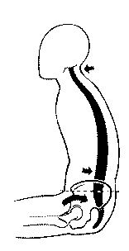
Uvolněný sed

Slide 20
Aktivní sed
Aktivní Brüggerův sed a jeho aplikační vztah k ergonomické konstrukci židle popř. práci vsedě
Sed vzpřímený, temeno hlavy nejvyšším bodem těla. Hlava s krkem svírá úhel 90°. Dolní končetiny mírně abdukované, plosky nohou leží celou svojí plochou na zemi. Úhel v kyčelním, kolenním a hlezenním kloubu je 90°. Břišní a gluteální svalstvo relaxované, pánev se překlápí vpřed. Udržuje se tak fyziologické lordotické zakřivené bederní páteře. Hrudní a krční páteř se dostává do statické rovnováhy.

Slide 21
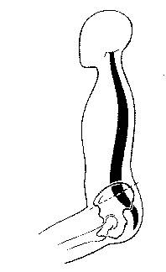
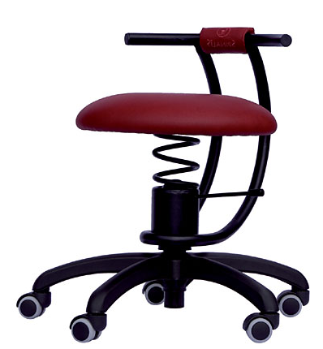

Slide 22
Alternativní sed
Na gymnastickém míči
Na klekátku
Střídání různých typů židlí

Slide 23
Práce s počítačem
Práce s počítačem se zobrazovacím terminálem (VDT) se stala jednou z nejstudovanějších profesí z hlediska ergonomie, pracovního lékařství a dalších klinických oborů
V 60 a 70 letech se objevily první zprávy zabývající se vlivem PC na zdraví (řešil se především vliv záření na ženskou plodnost, různá kožní onemocnění, zrak ) tato podezření se nepovedlo prokázat.

Slide 24
Zdravotní aspekty práce s počítačem
Bolesti muskuloskeletální soustavy
Poškození nervové soustavy
Poškození smyslů
Vliv na reprodukci
Vliv na kožní soustavu
Vliv na psychiku člověka
Vliv na oběhový systém člověka
Nepřímo vliv na metabolismus člověka

Slide 25
Ergonomické požadavky na práci s počítačem
Pracovní místo musí mít takové rozměry, aby umožňovalo snadný přístup, změny pracovní polohy a vykonávání pohybů
Je žádoucí používat handsfree pro dlouhotrvající či časté telefonování. Telefon by měl být umístěn na straně nedominantní ruky. Často užívané předměty by měly být umístěné přímo před pracovníkem

Slide 26
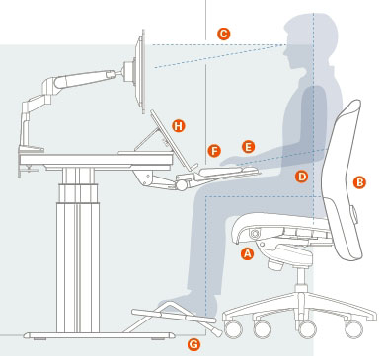
Ergonomicky řešené pracovní místo

Slide 27
Legenda k obrázku
A-nastavitelná výška sedadla
B-nastavitelná zádová opěrka
C-pohyblivý držák monitoru
D-relaxované lokty podpořené loketní opěrkou
E-zápěstí v neutrální pozici podpořené zápěstní opěrkou
F-klávesnice ve stejné rovině se zápěstím
G-nožní podložka, nutná, jestliže nohy nespočívají celou svojí délkou na podlaze
H-držák dokumentů

Slide 28
Pracovní stůl
Nastavitelný nábytek je nezbytný k vyhovění individuálním potřebám pracovníka. Pracovní plocha by měla být uspořádána tak, že často užívané předměty jsou v blízkosti uživatele aby se vyhnul nadměrnému natahování. Pracovní povrch by měl být opatřen matným nátěrem, tak aby se minimalizovala možnost oslnění či odrazu světla. Další ergonomické doplňky by měly být použity jako například přihrádka pro klávesnici, podložka pod nohy nebo držák na dokumenty. Nezbytným ergonomickým doplňkem je podložka zápěstí

Slide 29
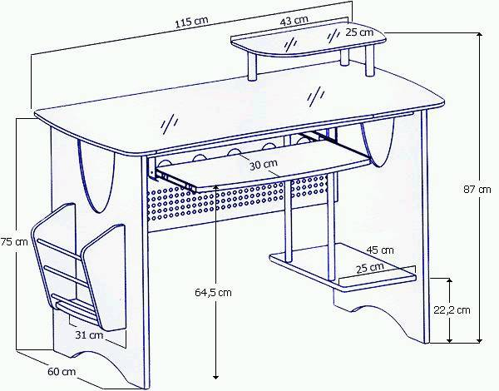

Slide 30
Pracovní židle
Židle by měla mít nastavitelnou výšku tak, aby ramena mohla být pohodlně podepřena zadním opěradlem (ramena by se měla zadního opěradla dotýkat). Bederní opěrka by měla zajistit přirozené lordotické zakřivení bederní páteře. Opěrky pro předloktí by měly být odstranitelné a jejich vzájemná vzdálenost nastavitelná tak aby dovolovaly uživateli relaxovat oblast paží a ramen během práce s klávesnicí. Lokty a předloktí by měly být po celé své délce položené na opěrce, tak aby nedošlo k poškození oběhové či nervové soustavy v dané oblasti. Hrudník se stehny by měl svírat úhel v rozmezí 90 až 115 stupňů. Stehna by měla být paralelně s podlahou a kolena ve stejné výši jako kyčle. Nastavitelná výška židle je doporučena tak, aby nohy mohly spočinout celou svou délkou na podlaze.

Slide 31
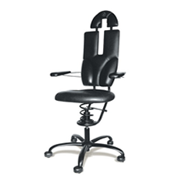
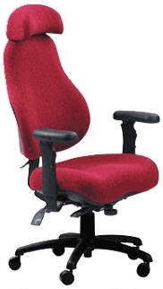
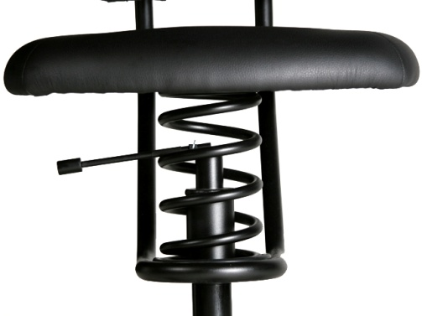

Slide 32
Monitor
Monitor počítače by měl být umístěn přímo před uživatelem a nastaven takovým způsobem, aby horní část obrazovky byla těsně pod nebo na úrovni očí. Toto platí pokud uživatel zaujímá správný aktivní sed Obrazovka by měla být čistá s vhodně zvoleným jasem/kontrastem a umístěna ve vhodném úhlu od okna (nejlépe 90 st.) tak aby nedocházelo k oslňování pracujícího
Velmi důležité je rozlišení monitoru
V dnešní době jsou standardní otočné LCD displeje s nastavitelnou výškou a náklonem

Slide 33
Klávesnice
Vysunovací přihrádka pro klávesnici je obvykle nutná k přizpůsobení se vhodným pracovním vzdálenostem. Klávesnice by měla být též umístěna přímo před uživatelem v těsné blízkosti tak, aby se zamezilo opakovanému natahování. Předloktí by mělo být paralelně s podlahou, paže flektovaná v lokti přibližně v devadesáti stupňovém úhlu. Zápěstí by mělo být podloženo zápěstní opěrkou v neutrální pozici. U ergonomicky řešené klávesnice (obr.3) by neměl chybět držák dokumentů, integrovaný touch pad (zastupuje myš) a integrovaná zápěstní opěrka. Nevýhodou takto řešeného hardware je nutná znalost psaní všemi deseti prsty.

Slide 34
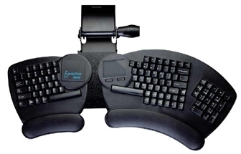

Slide 35
Myš
Myš by měla být umístěna v uživatelově bezprostřední dosahové zóně tak, aby nabídla přirozené pohodlí a zprostředkovala nejlepší koordinaci ruka-oko. Je důležité, aby si každý uživatel nejdříve vyzkoušel různé modely vstupních zařízení proto, aby mohl zhodnotit tvar, velikost, zda-li vyhovuje ruce či jednoduchost práce se zařízením. Další speciální rysy, jako například citlivost tlačítek (tlak prstů ovlivňuje tonus svalů), týkající se požadavků pracovních úkolů či limitů by měly být zahrnuty.

Slide 36
Doplňky
Zápěstní opěrka (není li integrována)
Držák dokumentů
Podložka pod nohy

Slide 37
Osvětlení
Světelný zdroj by měl být nastaven v 90 stupňovém úhlu od pracovního místa s nižšími watty. Dodatečná stolní lampa je vhodnější než hlavní světlo. Pokud nepracujeme s LCD monitorem, je doporučeno používat ochranný kryt monitoru za účelem zamezení ozáření pracovníka. Monitor by měl být umístěn v devadesátistupňovém úhlu od okna též proto, aby nedocházelo k oslňování. Zdi by měly být opatřeny matným nátěrem.

Slide 38
Manipulace s břemeny
I když současný civilizační trend, charakterizovaný mechanizací a automatizací podstatně snížil těžkou fyzickou práci spojenou s manipulací s břemeny je poškození především páteře vlivem manipulace s břemeny stále aktuální (např. zdravotnictví)
Jedná se především o:
  Poškození páteře (spondyloartróza)
  Poškození svalů (ruptury)
  Poškození ligament (mikrotraumata děložních vazů)
  Poškození periferních kloubů (chondropatie)

Slide 39
Hlavní zásady pro manipulaci s břemeny
Pravidlo vertikální roviny
  Těžiště těla a těžiště břemene co nejblíže k sobě
Pravidlo horizontální roviny
  Během přepravy přenášíme břemena ve stejné výšce (krátké vzdálenosti)
Mentální přístup
  Objektivně zhodnotit vlastní sílu a dráhu po které se budeme pohybovat
Správná poloha dolních končetin
  Nutná pro zajištění stability, DK mírně rozkročené (cca 30 cm) s nakročeným jedním chodidlem ve směru pohybu
Poloha paží
  Paže co nejblíže k trupu, pokud možno natažené – opření břemene o stehna a zlepšení stability

Slide 40
Správné uchopení břemene
  Uchopujeme celými dlaněmi, využíváme zvedací kleště, magnety, rukavice
Nitrobřišní a nitrohrudní tlak
  Při zvedání těžkých břemen před zvednutím nadechnout, zatajit dech a držet jej po celou dobu zvedání ( zpevnění břišního svalstva) , při zvedání běžných předmětů stačí pouze zatnout břišní svalstvo a dech nezatajovat
Dráha a doba manipulace
  Co nejkratší dráha manipulace ve svislé i vodorovné rovině
Využití hmotnosti vlastního těla
  Využití kinetické energie vlastního těla, např. pomoc stehnem při zvedání břemene na stůl

Slide 41
Profesně podmíněná onemocnění
V zásadě lze rozlišit různé typy poškození lidského těla na základě tří základních mechanizmů
Poškození v důsledku úrazů
Poškození v důsledku přetížení
Poškození v důsledku kumulativní zátěže

Slide 42
Onemocnění axiálního skeletu
Bolesti krční i bederní páteře
  Svalové bolesti (95% všech případů)
  Vazivové bolesti
  Degenerativní změny
  Kořenové útlaky
  Blokády
  Prolaps disku

Slide 43
Onemocnění periferních kloubů
Rameno
  Syndrom rotátorové manžety
  Syndrom zmrzlého ramene
  burzi
  Kalcifikace a poškození pouzdra, luxace subluxace
Koleno
  Chondropatie
  Gonarthrosa
Kyčel
  Coxartrosa

Slide 44
Onemocnění končetin z přetížení
Záněty šlach (tendovaginitídy)
Entézopatie (Tenisový loket, oštěpařský loket)
Útlakové syndromy nervů (syndrom karpálního tunelu)
Komprese ulnárního nervu
Lupavý palec

Slide 45
Psychická onemocnění
Chronický únavový syndrom
  Je charakterizován alespoň půl roku trvajícími, nepřetržitými nebo vracejícími se únavovými příznaky a vyčerpáním. Spouštěcím mechanismem je nejčastěji kombinace stresu a oslabení imunitního systému s následným virovým nebo bakteriálním onemocněním.
Syndrom vyhoření
  Se označuje emocionální vyčerpání, odcizení, ztráta zájmu o práci, trvalá nespokojenost. Příčinou je nadměrná psychická zátěž, související s vysokými nároky na odpovědnost za kvalitu práce při omezených možnostech rozhodovat o tempu práce, způsobech řešení úkolů.

Slide 46
Onemocnění smyslů
Onemocnění zraku
  Snížená akomodace čočky
  Pálení očí, chronický zánět spojivek
  šilhavost
Onemocnění sluchu
  Poškození sluchu nadměrným hlukem, tlakem,
  Poškození statokinetického ústrojí
Cit
  Brnění rukou v návaznosti na nervové poškození z opakovaných vibrací

Slide 47
Poruchy reprodukce
Dříve diskutovány u žen vzhledem k záření
Nyní ženy: poškození vazů pánevního dna při zvedání těžkých břemen
Muži: snížení kvality ejakulátu z důvodu dlouhodobého sezení

